Slide 1
빅데이터 시대
작 성 자 : 김 성 민
ⓒ NAVER Corp.

Slide 2
2. 빅데이터란?

Slide 3
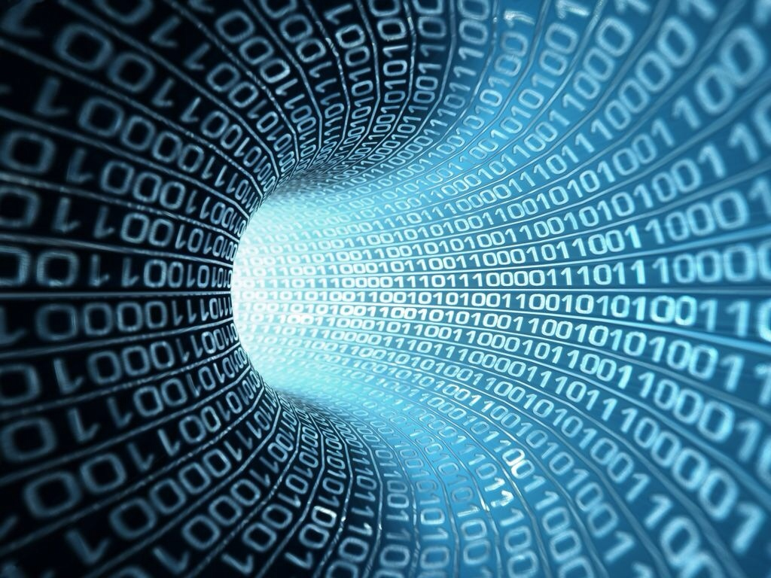
Big + Data
Big + Data
Divide and Conquer

Slide 4
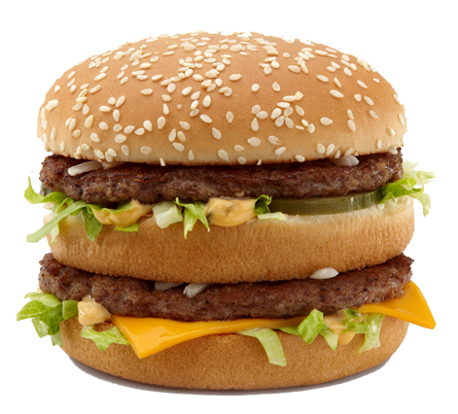
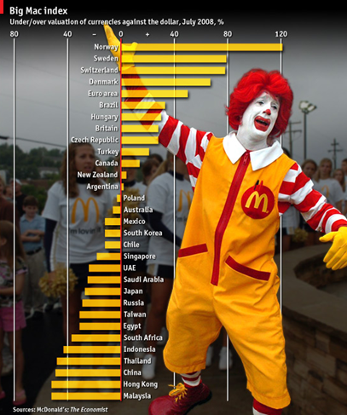
Big
크다

Slide 5
Data
라틴어 "dătum"의 복수형
datum : 사실로서 주어진 것

Slide 6
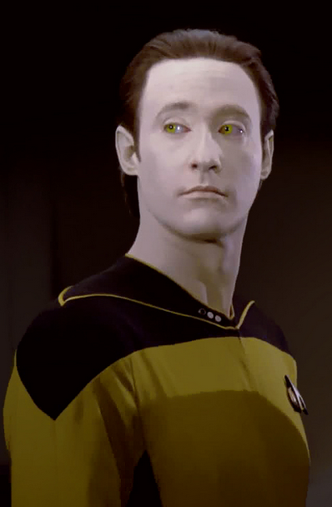
Data
Lieutenant Commander Data
휴머노이드
은하계의 대부분의 지식을 머릿 속에 담고 있음
빠른 판단력과 종합적인 사고로 선장의 두뇌 역할

Slide 7




하루에 일어나는 일들…
하루에 24 petabyte의 사용자 정보 처리
하루에 30억회 이상의 activity발생
하루에 86,400시간 분량의 동영상이 사용자에 의해 업로드됨
하루에 4억건 이상의 트윗이 발생

Slide 8
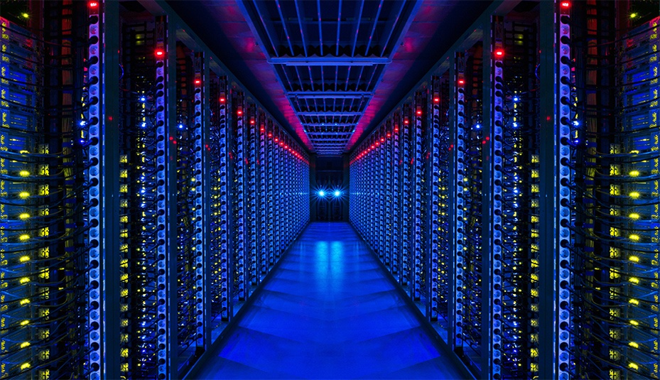
빅데이터를 구분하는 기준 1
Volume

Slide 9
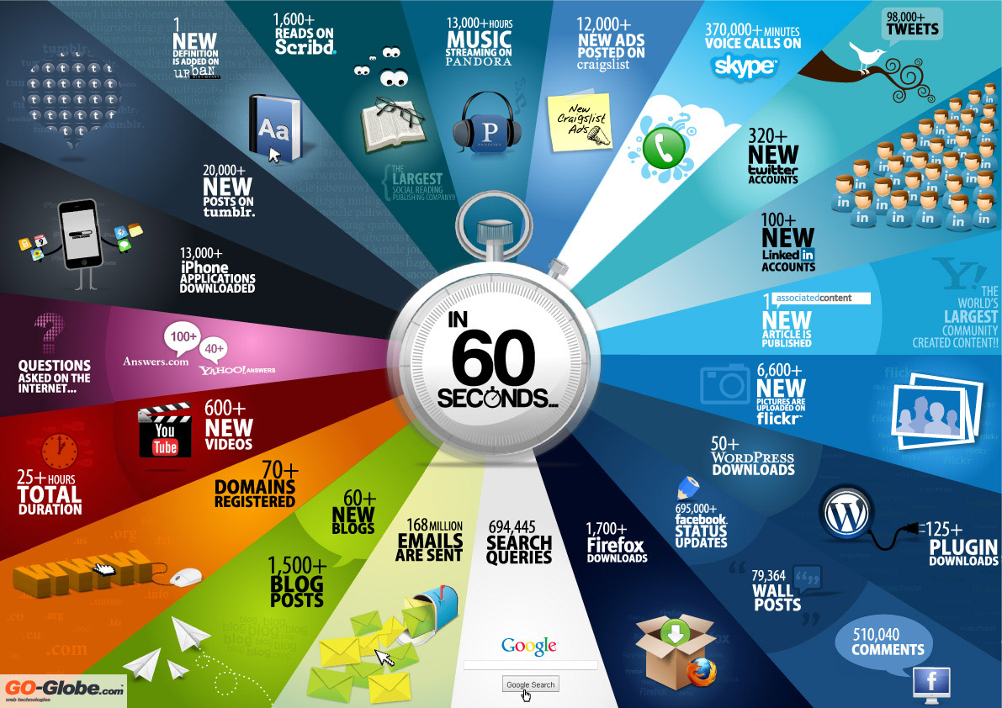
1분에 일어나는 일들…

Slide 10
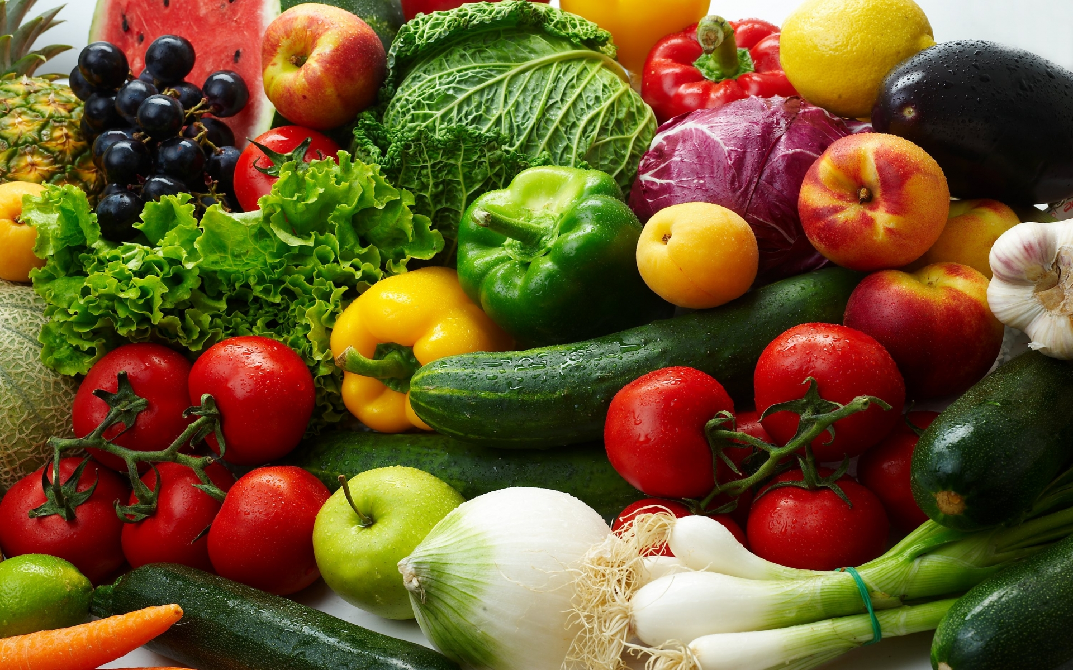
빅데이터를 구분하는 기준 3
Variety

Slide 11
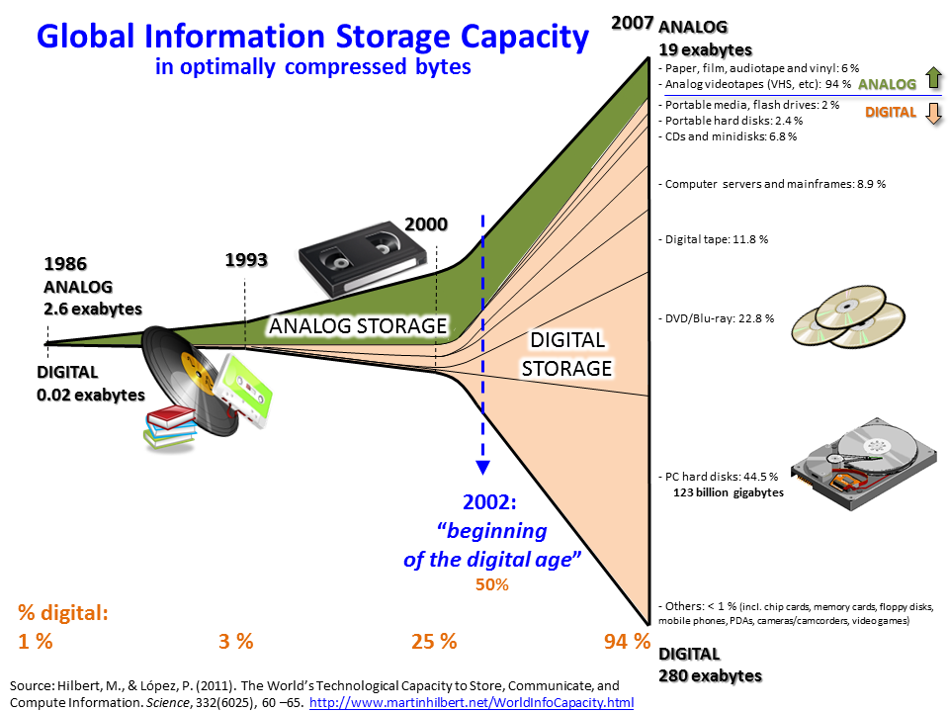
아날로그 데이터에서 디지털 데이터로…

Slide 12
폭증하는 디지털 데이터

Slide 13
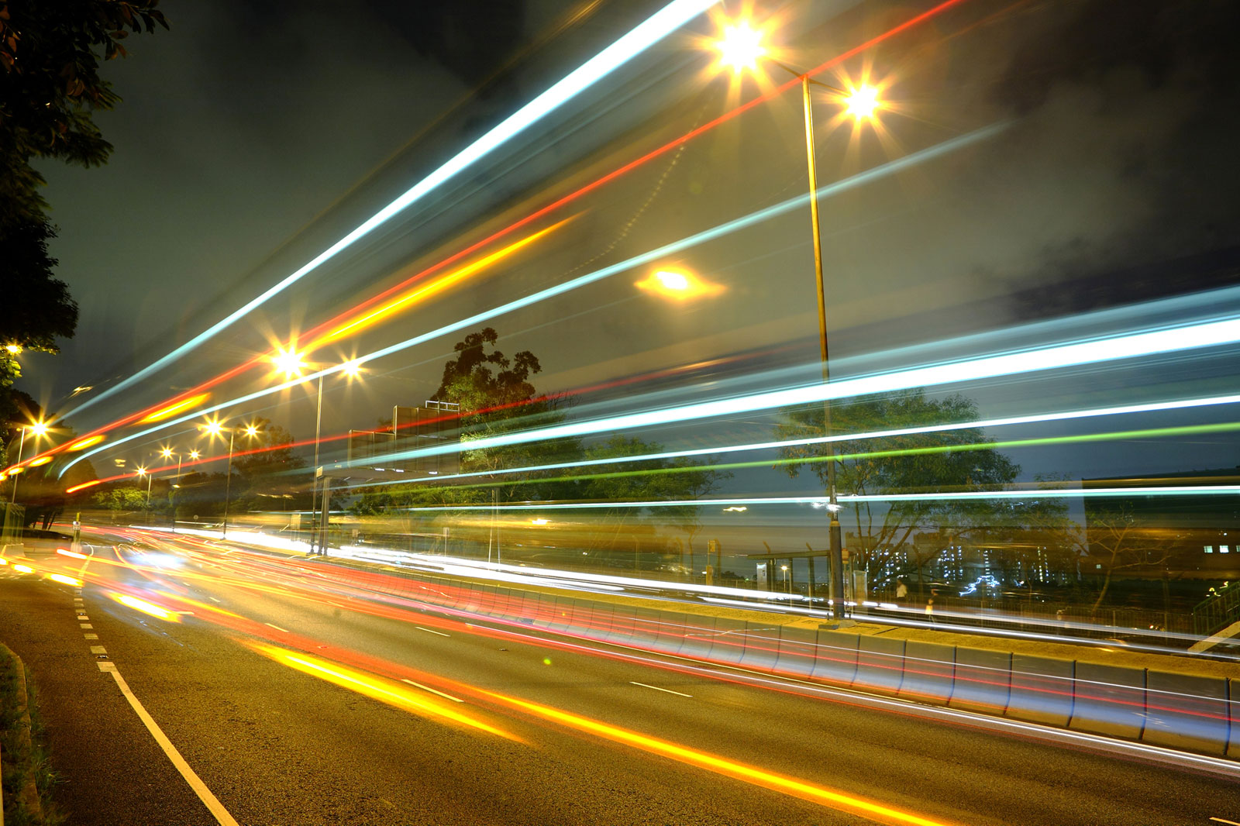
빅데이터를 구분하는 기준 2
Velocity

Slide 14
3. 왜? 빅데이터 인가!

Slide 15
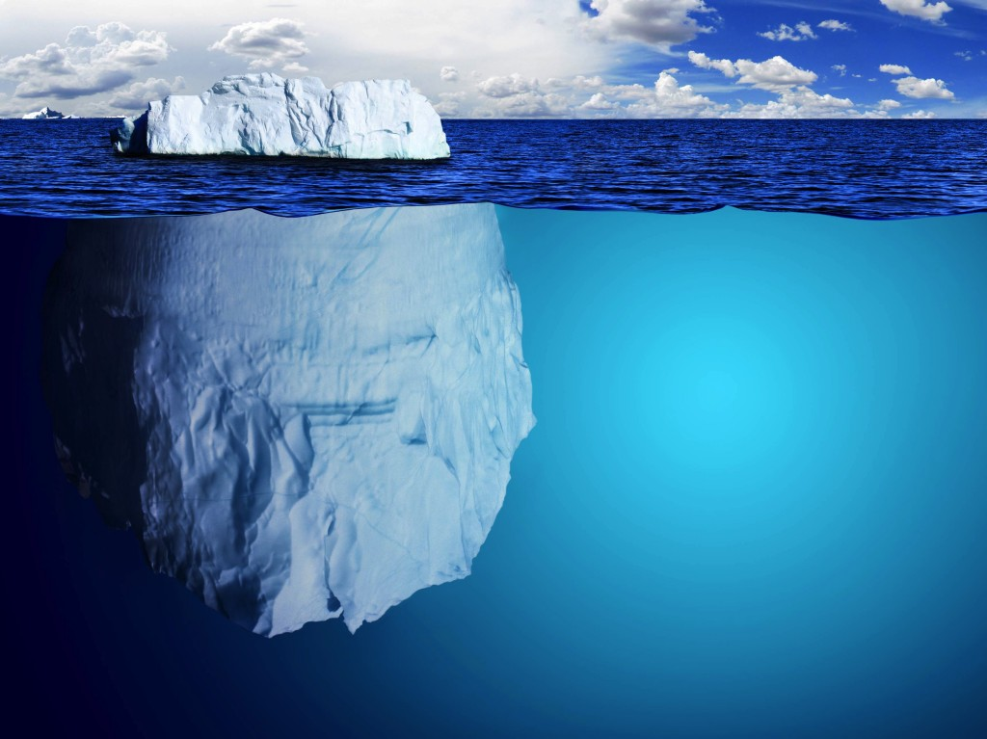
Data 와 Information
Information
Data
http://en.wikipedia.org/wiki/DIKW_Pyramid

Slide 16
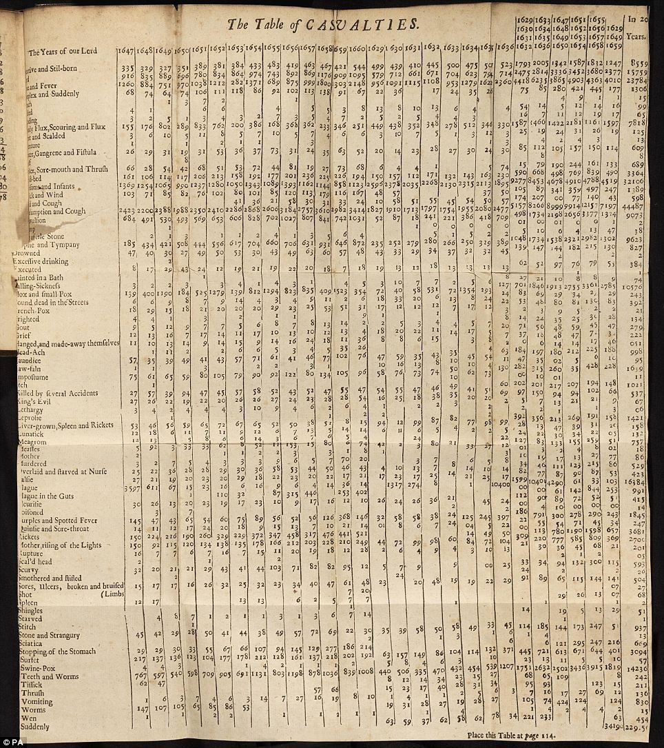
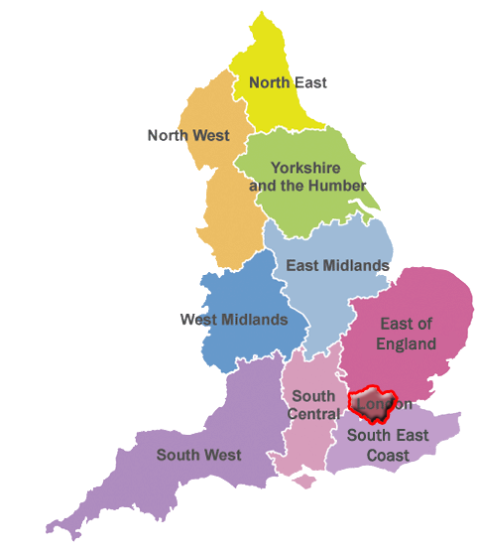
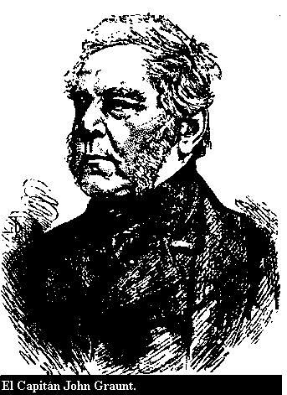
전통적인 방식의 분석
John Graunt
인구 통계학의 창시자
부분을 이용해 전체를 추론하는 방법을 고안

Slide 17
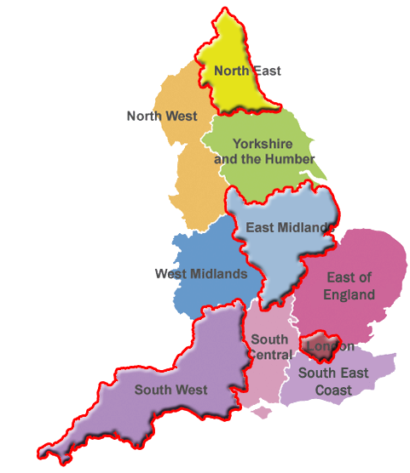
일부에서 샘플로…
정확도
위험

Slide 18
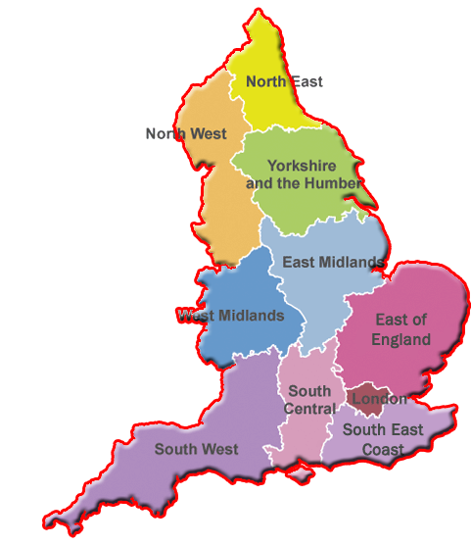
샘플에서 전체로…
정확도
위험

Slide 19
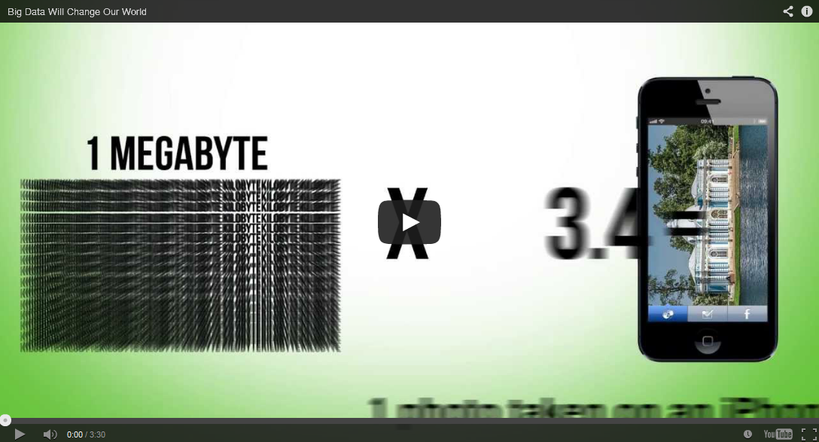
빅데이터 시대

Slide 20
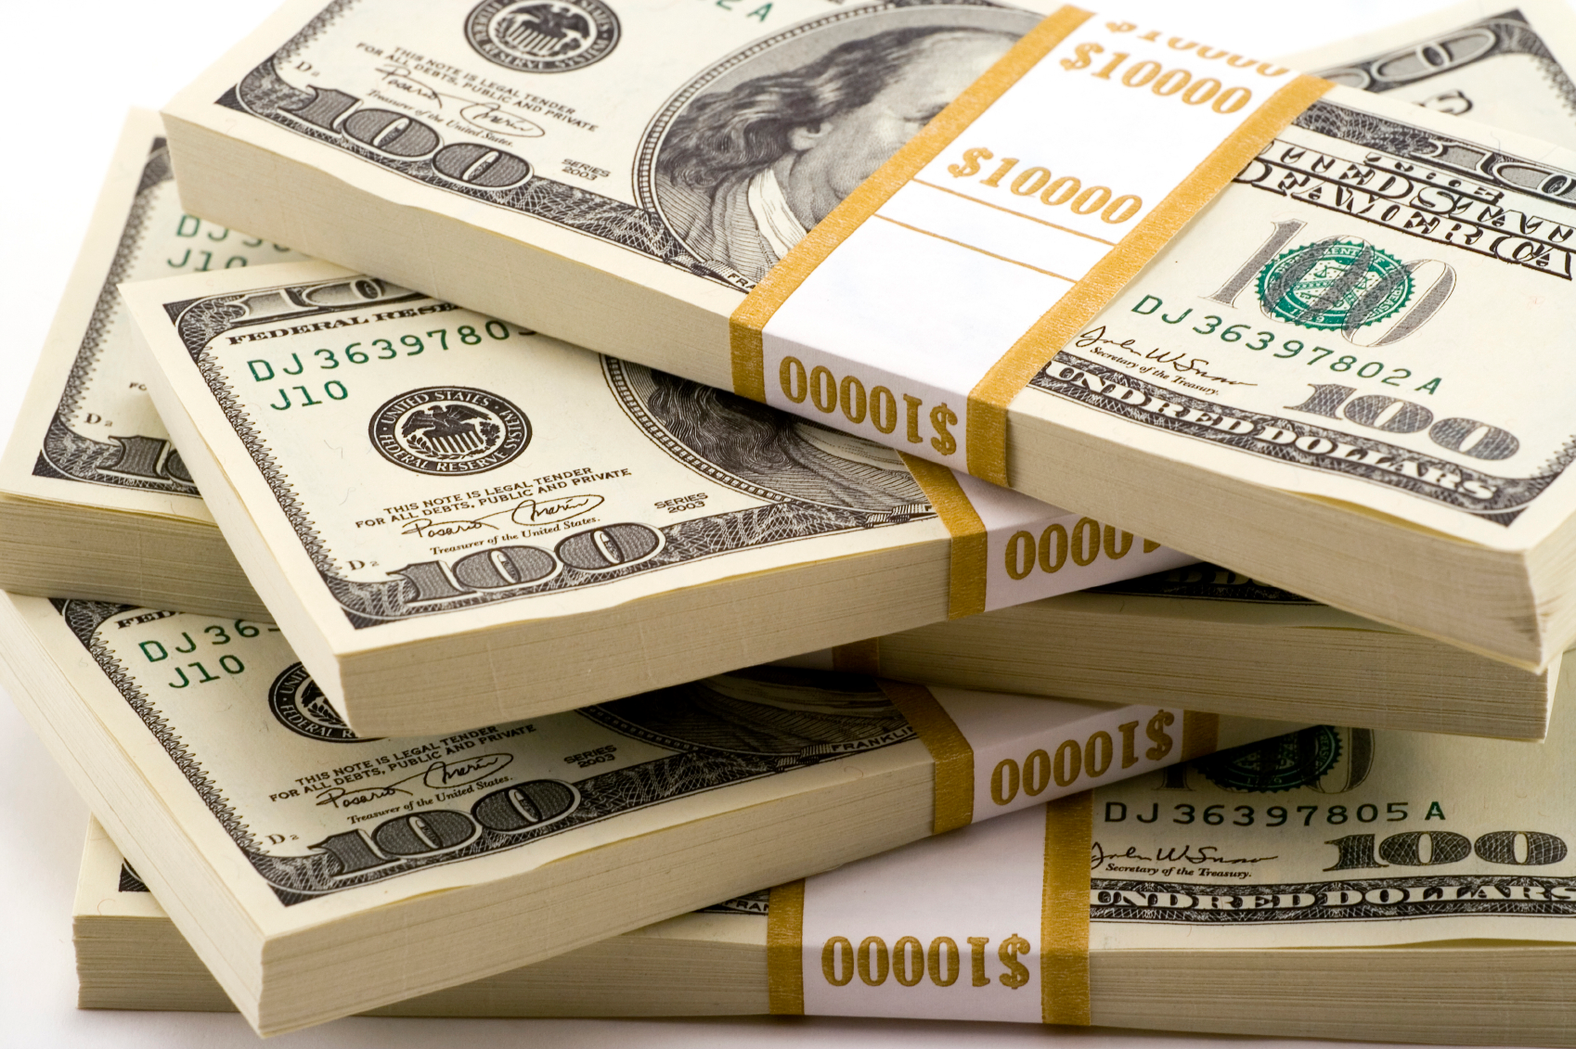
빅데이터를 구분하는 기준 4
Value

Slide 21
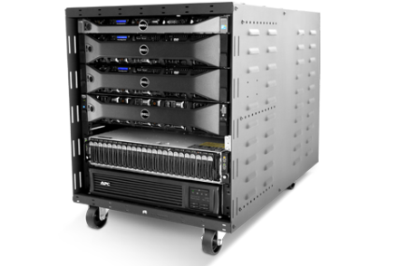
빅데이터시대를 가능하게 한 IT의 변화
Notes:
하둡 이야기
빅데이터 저장하기
빅데이터 가공을 위한 발상의 전환

Slide 22


빅데이터시대를 가능하게 한 IT의 변화
HDFS + MapReduce
Notes:
하둡 이야기
빅데이터 저장하기
빅데이터 가공을 위한 발상의 전환

Slide 23
4. 빅데이터 이야기

Slide 24
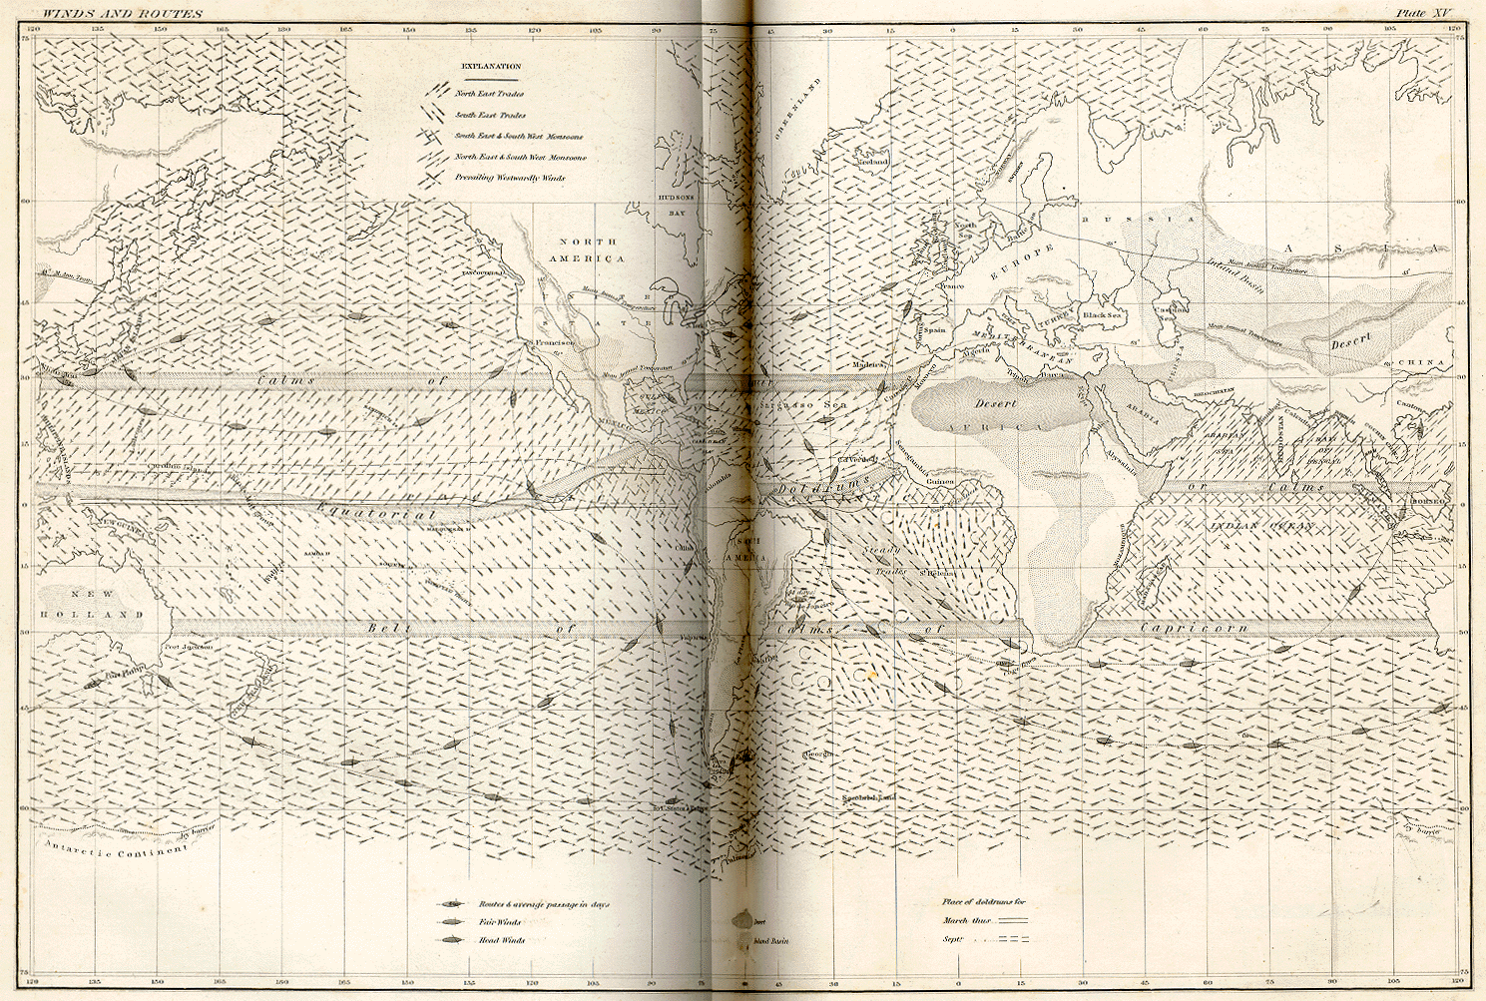
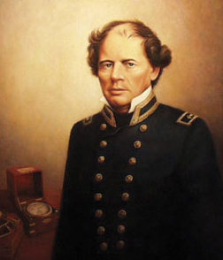
사례1) Matthew Fontaine Maury
“젊은 선원들은 경험의 빛이 자신을 비출 때까지 더듬어 앞으로 나아가는 대신, 자신에게는 이미 수 천명의 항해사들의 경험이 있고 그 것이 앞길을 인도해줄 것임을 알게 될 것이다”

Slide 25
사례1) Matthew Fontaine Maury
오래된 데이터의 재조명
데이터 기록 표준화의 중요성

Slide 26
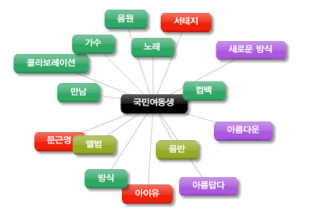
사례2) 소셜 키워드 그래프
http://some.co.kr/searchKeywordMap.html?keyword=%EA%B5%AD%EB%AF%BC%EC%97%AC%EB%8F%99%EC%83%9D

Slide 27
사례2) 소셜 키워드 그래프
자연스러운 Digital Data화

Slide 28
사례3) 자연어 처리
http://translate.google.com/

Slide 29
사례3) 자연어 처리
많은 데이터 > 좋은 알고리즘

Slide 30
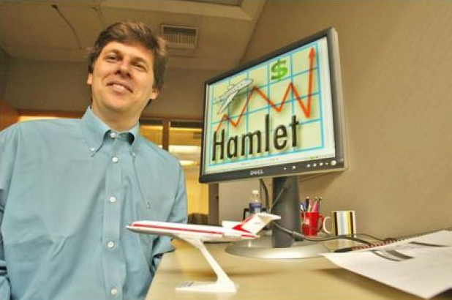
사례4) Hamlet
살것이냐?
말것이냐?
그것이 문제로다!

Slide 31

사례4) Hamlet
이유보다는 실제 일어난 사건이 중요
상관성 > 인과성

Slide 32
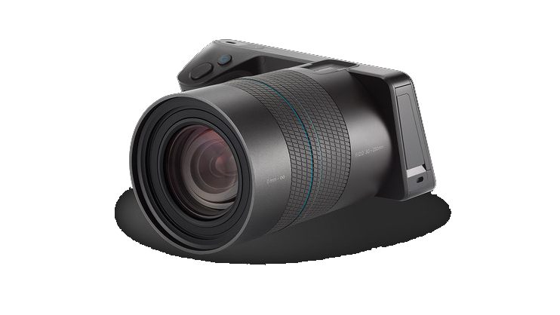
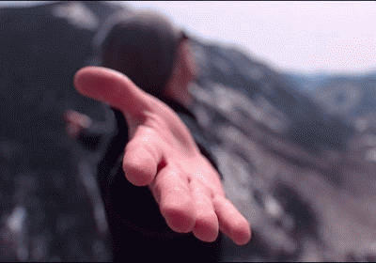
사례5) Lytro 카메라
전체 Light Field에서 나온
1,100만개의 광선을 모두 포착

Slide 33
사례5) Lytro 카메라
재사용성이 높은 데이터에 주목
빅데이터의 개념은 상대적

Slide 34
Q&A

Slide 35
End of Document

